Slide 1


C214 - Engenharia de Software
Prof. Christopher Lima
christopher@inatel.br

Slide 2
Processos - Métodos ágeis
Prof. Christopher Lima
christopher@inatel.br

Slide 3

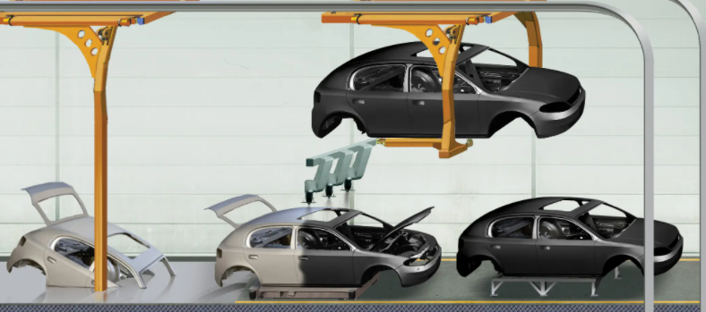
Processo
Como se produz um carro?
(1) Chapas de aço são cortadas e prensadas para ganhar forma de porta, teto e capôs...
(2) Carro é pintado
(3) Painel é instalado
(4) Cintos de seguraça
(5) Fiação
...

Slide 4

Processo
Um software também é produzio de acordo com um processo.
(1) Certamente um processo menos mecânico e mais intelectual.
(2) Define um conjunto de passos, tarefas, eventos e práticas que devem ser seguidos

Slide 5
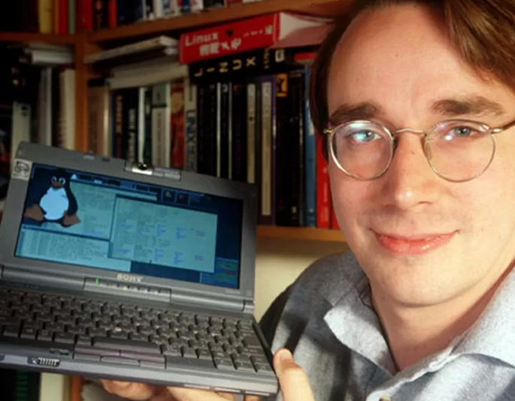
Processo
Porque eu preciso seguir um processo?
Qual processo Linus Torvalds usou na implementação do S.O Linux?

Slide 6
Processo
Linux (no início) foi um projeto individual
(1) um único desenvolvedor
(2) decisões são tomadas por uma pessoa
(3) adoção de processo é menos importante
(4) impacto apenas sobre essa pessoa

Slide 7

Processo
Porém, os produtos de software atuais são demais complexos. Não tratremos casos de sistemas feitos por heróis.
(1) e sim por equipes!

Slide 8
Processo
...nesse caso, é preciso ter um ordenamento, mesmo que mínimo, para garantir:
(1) qualidade!
(2) empresas dão valor ao processo!
(3) processo é o instrumento para coordenar, motivar, organizar e avaliar o trabalho da equipe!

Slide 9
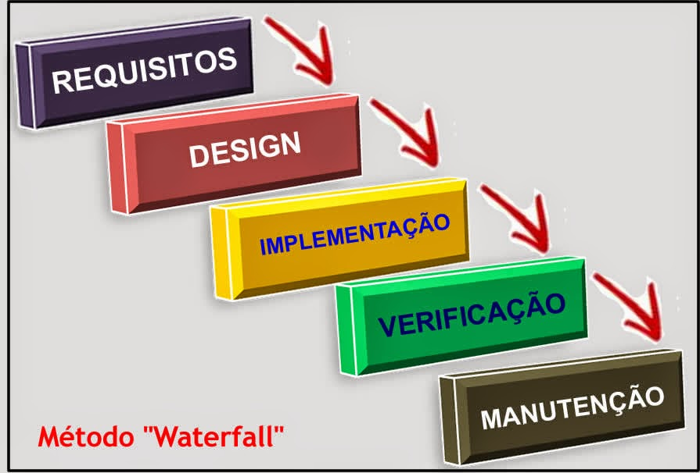
Notes:
Primeiros processos de desenvolvimento de software do tipo waterfall

Slide 10
Esse processo contava com uma documentação muito extensa e demorada para fazer.
Notes:
Primeiros processos de desenvolvimento de software do tipo waterfall

Slide 11
Historicamente esse processo faz sentido.
Processo natural da Engenharia tradicional (Civil)
Notes:
Primeiros processos de desenvolvimento de software do tipo waterfall

Slide 12
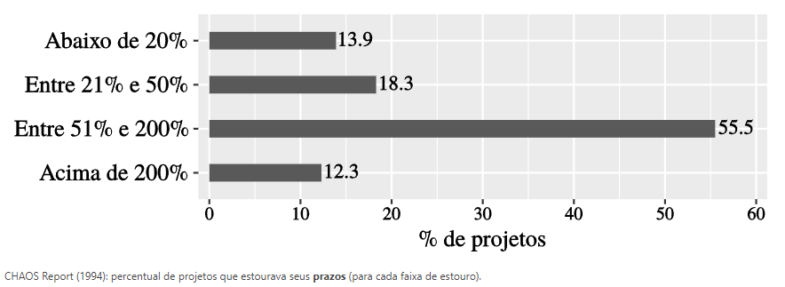
...os projetos de software se tornaram um CAOS!
Notes:
Primeiros processos de desenvolvimento de software do tipo waterfall

Slide 13
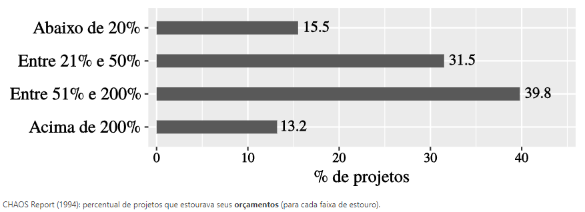
...os projetos de software se tornaram um CAOS!
Notes:
Primeiros processos de desenvolvimento de software do tipo waterfall

Slide 14
Em 1980 ~ percebeu-se que software é diferente de outros produtos de Engenharia tradicional:
Problemas frequentes
Cronograma atrasado
Custo elevado
Notes:
Primeiros processos de desenvolvimento de software do tipo waterfall

Slide 15
Em 1980 ~ percebeu-se que software é diferente de outros produtos de Engenharia tradicional:
Documentação extensa e sem atualização. Somente atualizavam o código.
Notes:
Primeiros processos de desenvolvimento de software do tipo waterfall

Slide 16
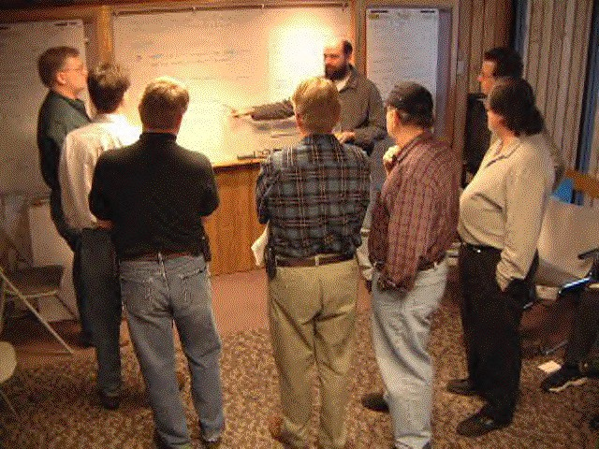
Em 2001, profissionais se reuninaram e...

Slide 17
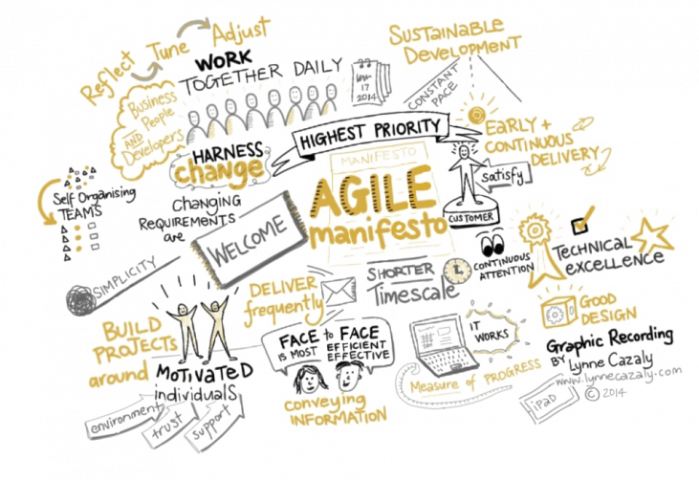
Software é diferente então precisa de um processo diferente!
Notes:
https://agilemanifesto.org/iso/ptbr/principles.html
Em 2001, um grupo de profissionais da indústria se reuniu na cidade de Snowbird, no estado norte-americano de Utah, para discutir e propor uma alternativa aos processos do tipo Waterfall que então predominavam. Essencialmente, eles passaram a defender que software é diferente de produtos tradicionais de Engenharia. Por isso, software também demanda um processo de desenvolvimento diferente.

Slide 18
“Por meio deste trabalho, passamos a valorizar:
Software em funcionamento, mais do que documentação abrangente
Indivíduos e interações, mais do que processos e ferramentas
Colaboração com o cliente, mais do que negociação de contratos
Resposta a mudanças, mais do que seguir um plano.”
Notes:
https://agilemanifesto.org/iso/ptbr/principles.html
Em 2001, um grupo de profissionais da indústria se reuniu na cidade de Snowbird, no estado norte-americano de Utah, para discutir e propor uma alternativa aos processos do tipo Waterfall que então predominavam. Essencialmente, eles passaram a defender que software é diferente de produtos tradicionais de Engenharia. Por isso, software também demanda um processo de desenvolvimento diferente.

Slide 19
Primeiro princípio
Software funcionando é mais importante que documentação abrangente
Documentação é uma funcionalidade
Notes:
19

Slide 20
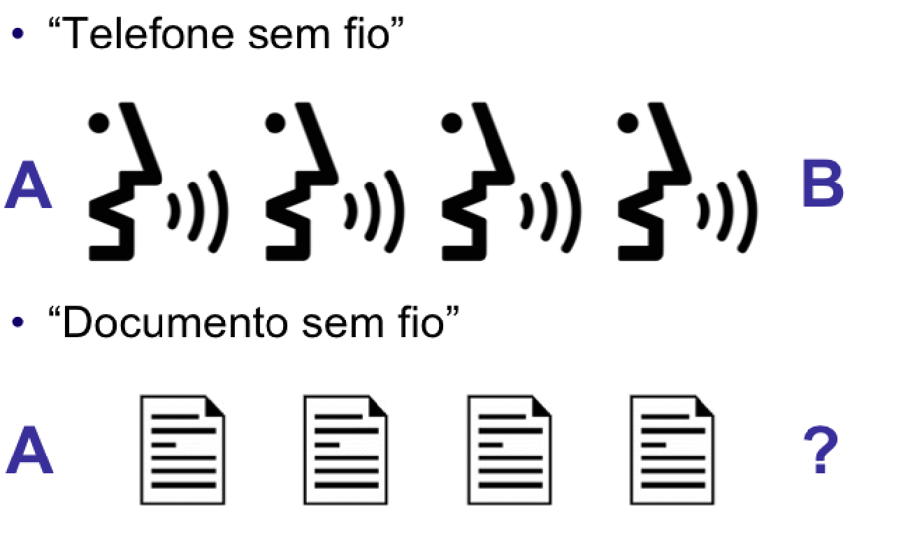
Comunicação
Notes:
20

Slide 21
Segundo princípio
Indivíduos e interações são mais importantes que processos e ferramentas
Ferramentas como controle de versões, boas IDEs e ambientes de IC continuam sendo usadas
Notes:
21

Slide 22
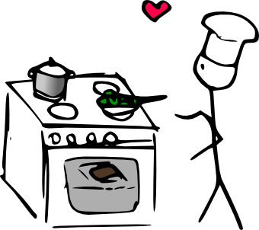
Fazer certo o software
Carne assada e vagem com bacon, uma delícia.
Seguindo a receita vai ficar muito gostoso!
Sem dúvida vai ser um sucesso!!
22
Notes:
22
Seguindo o processo perfeitamente.
Ele é um BOM COZINHEIRO, está seguindo uma BOA RECEITA
com um EQUIPAMENTO CONFIÁVEL e os MELHORES INGREDIENTES.
Pergunta: O QUE PODE DAR ERRADO?

Slide 23
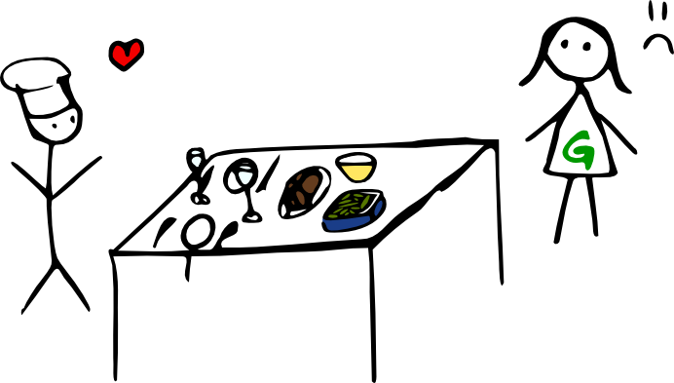
Fazer o software certo
Voilá!
Mas eu sou vegana!!
23
Notes:
23
Fez a comida do jeito certo: gostosa, seguindo a receita, com carinho etc.
Mas fez a COMIDA ERRADA: ela é vegetariana!
O mesmo pode acontecer com software.

Slide 24



Feedback
Por enquanto
tudo bem
24
Notes:
24
Como saber se seu projeto não está “CAINDO DO PRÉDIO”?
Aumente o FEEDBACK e ACOMPANHE DE PERTO
Desenvolver software é como dirigir carro: AJUSTES AO LONGO do caminho
ERRE AOS POUCOS e APRENDA com os erros

Slide 25
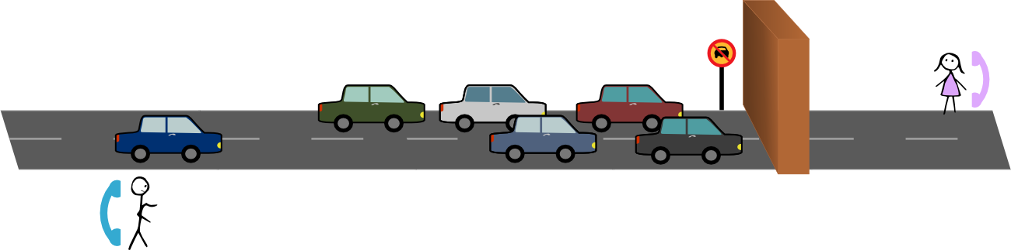
Estimar é difícil
Como um projeto atrasa 2 anos?
80% pronto
Estimativas não são compromissos!
Já está chegando
em casa?
Faltam só 2 quarteirões
Notes:
25
Documentação 100% pronta
Implementação 20% pronta
Implementação 50% pronta
Implementação 80% pronta
Implementação 80% pronta…
As interações com os clientes são importantes para tentar diminuir os riscos e os empecilhos.

Slide 26
Terceiro princípio
Colaboração com o cliente é mais importante que negociação de contratos
Solução: contrato de benefício mútuo
Notes:
26

Slide 27
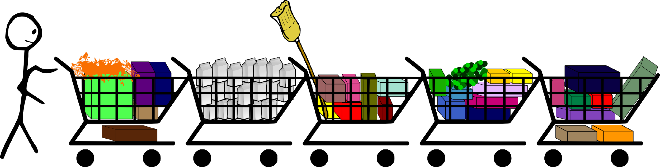
Estimando para planejar
Perguntas:
Faça sua lista de compras do ano que vem
Faça sua lista de compras dessa semana
Somos ruins para planejar a longo prazo!
Interação ajuda a diminuir a necessidade de planejamento a longo prazo.
27
Notes:
27
Se não houver interação, somos obrigados a
PLANEJAR DETALHADAMENTE A LONGO PRAZO.

Slide 28
Quarto princípio
Adaptação a mudanças é mais importante que seguir um plano
Vantagens competitivas
Notes:
28

Slide 29
Menor ênfase em documentação: apenas o essencial.
Menor ênfase em planos detalhados: nem o cliente sabe o que quer, como os engenheiros(as) de software vão saber?
Inexistência de fase de design: Design evolui a medida que o sistema evolui.
Pair programming, testes automatizados e integração contínua.
Notes:
Menor ênfase em documentação, ou seja, apenas o essencial deve ser documentado.
Menor ênfase em planos detalhados, pois muitas vezes nem o cliente, nem os Engenheiros de Software têm, no início de um projeto, uma ideia clara dos requisitos que devem ser implementados. Esse entendimento vai surgir ao longo do caminho, à medida que incrementos de produto sejam produzidos e validados. Em outras palavras, o importante em desenvolvimento ágil é conseguir avançar, mesmo em ambientes com informações imperfeitas, parciais e sujeitas a mudanças.
Inexistência de uma fase dedicada a design (big design up front). Em vez disso, o design também é incremental. Ele evolui à medida que o sistema vai nascendo, ao final de cada iteração.
Desenvolvimento em times pequenos, com cerca de uma dezena de desenvolvedores. Ou, em outras palavras, times que possam ser alimentados com duas pizzas, conforme popularizado pelo CEO da Amazon, Jeff Bezos.
Ênfase em novas práticas de desenvolvimento (pelo menos, para o início dos anos 2000), como programação em pares, testes automatizados e integração contínua.

Slide 30
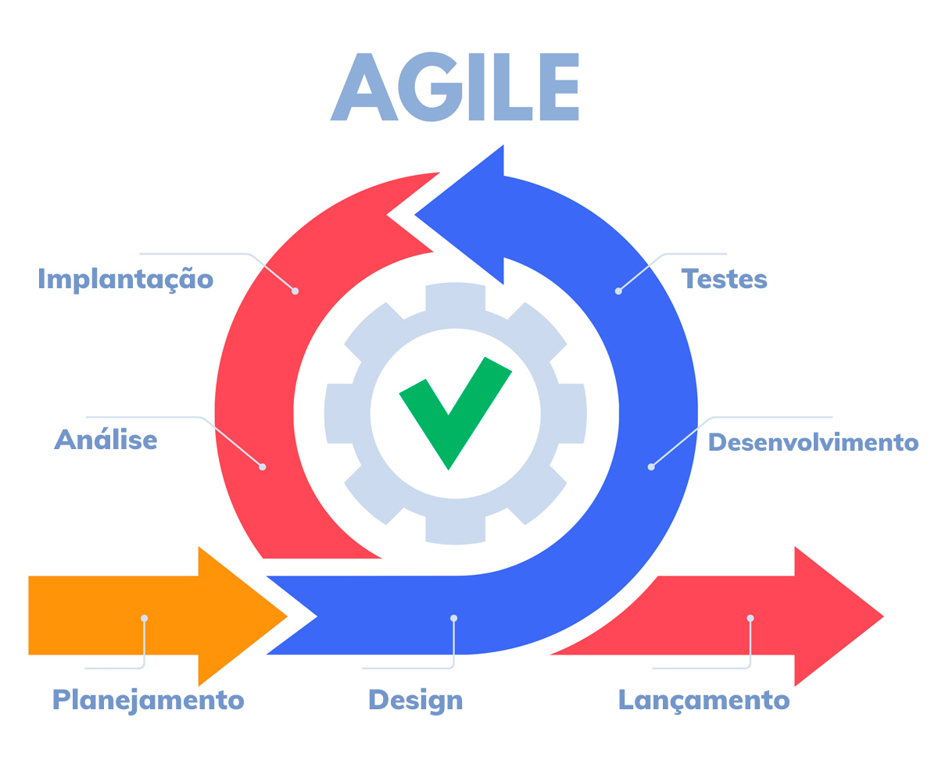
A característica principal de processos ágeis é a adoção de ciclos curtos e iterativos de desenvolvimento.
Implantação ocorre de forma gradativa.

Slide 31
Começa com as funcionalidades que são mais urgentes para o cliente “para ontem” – priorizadas pelo cliente.
O cliente valida o que foi feito.
Após a aprovação, inicia-se um novo ciclo – ou iteração – com novas/outras funcionalidades.

Slide 32
Iterações são curtas. Entre 2 a 4 semanas.
O desenvolvimento termina quando o cliente decide que todos os requisitos foram implementados.
O lançamento (release) acontece quando um conjunto de iterações planejadas são encerradas.

Slide 33
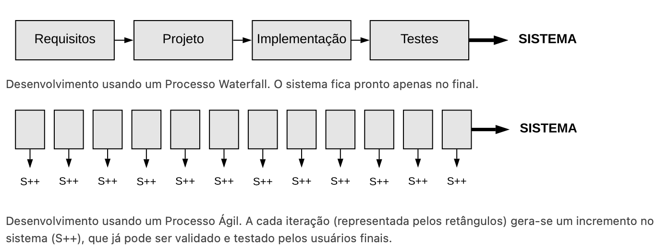
Tradicional x Ágil

Slide 34

Ágil x Tradicional

Slide 35
Desenvolvimento iterativo
Suponha um sistema imenso, complexo etc
Qual o menor "incremento de sistema" eu consigo implementar em 15 dias e validar com o usuário?
Validar é muito importante!
Cliente não sabe o que quer!

Slide 36
Reforçando: ágil = iterativo

Slide 37
Outros pontos importantes (1)
Menor ênfase em documentação
Menor ênfase em big upfront design
Envolvimento constante do cliente (product owner)

Slide 38
Outros pontos importantes (2)
Novas práticas de programação
Testes, refactoring, integração contínua, etc

Slide 39
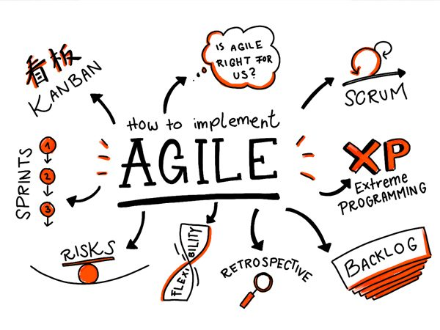
Métodos ágeis
Existem alguns métodos ágeis que implementam o que foi escrito no manifesto. Iremos estudar 3 deles:
Notes:
Extreme Programming (XP), proposto por Kent Beck, em um livro lançado em 1999 .Uma segunda edição do livro, incluindo uma grande revisão, foi lançada em 2004. Neste capítulo, vamos nos basear nessa edição mais recente.
Scrum, proposto por Jeffrey Sutherland e Ken Schwaber, em um artigo publicado em 1995.
Kanban, cujas origens remontam a um sistema de controle de produção que começou a ser usado nas fábricas da Toyota, ainda na década de 50 (link). Nos últimos 10 anos, Kanban tem sido gradativamente adaptado para uso no desenvolvimento

Slide 40
Antes de começar (1)
Nenhum processo é uma bala-de-prata
Processo ajuda a não cometer certos "grandes erros"
Processos não são adotados 100% igual ao manual
Bom senso é importante
Experimentação é importante

Slide 41
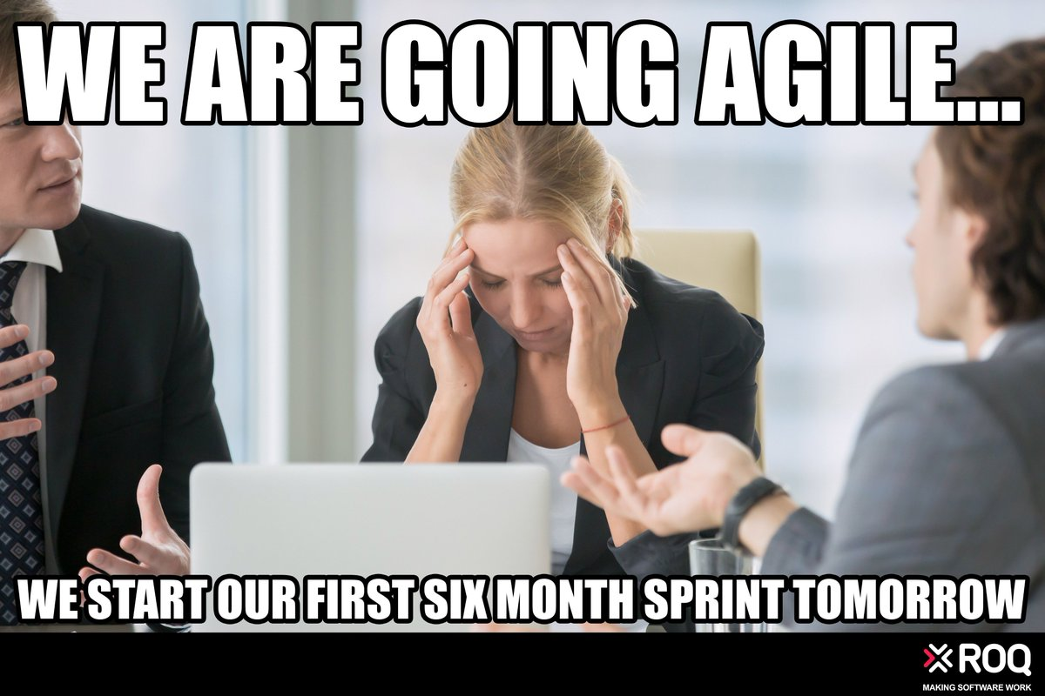
Antes de começar (2)
Notes:
Sprint de 6 meses? Não faz sentido!!

Slide 42
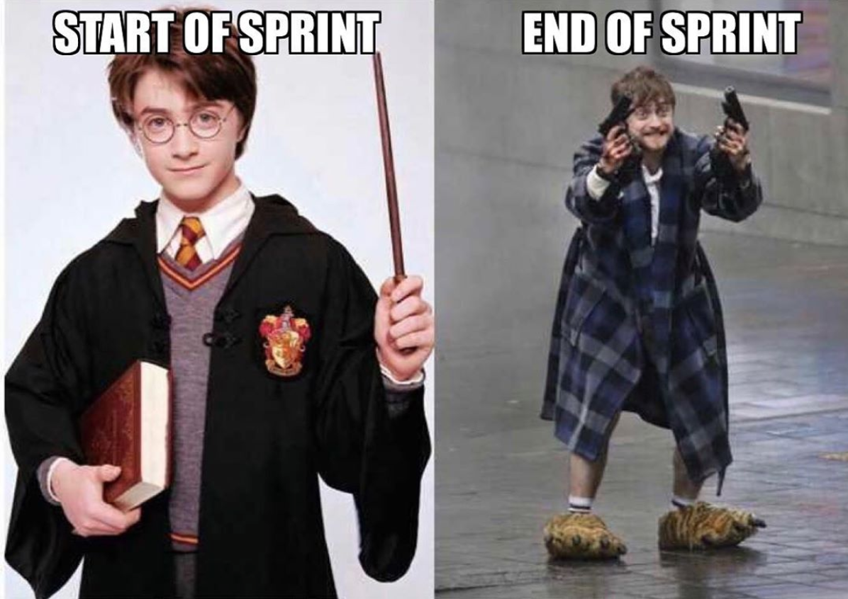
Antes de começar (2.1)
Notes:
Será que o time estimou corretamente o que seria implementado?

Slide 43
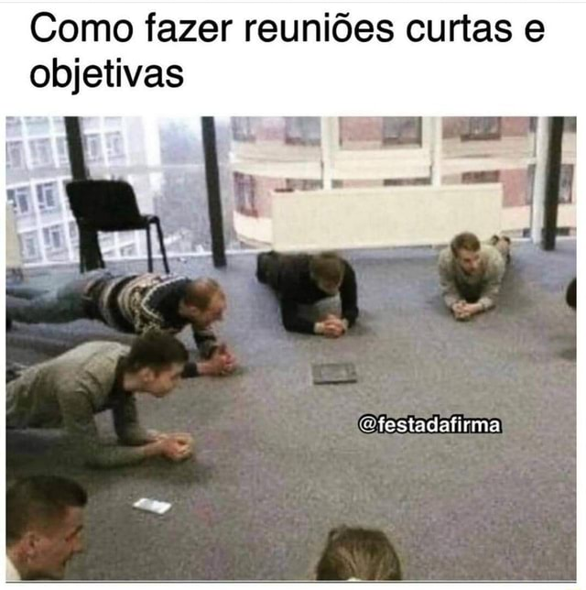
Antes de começar (2.2)
Notes:
Reuniões precisam ser rápidas.

Slide 44
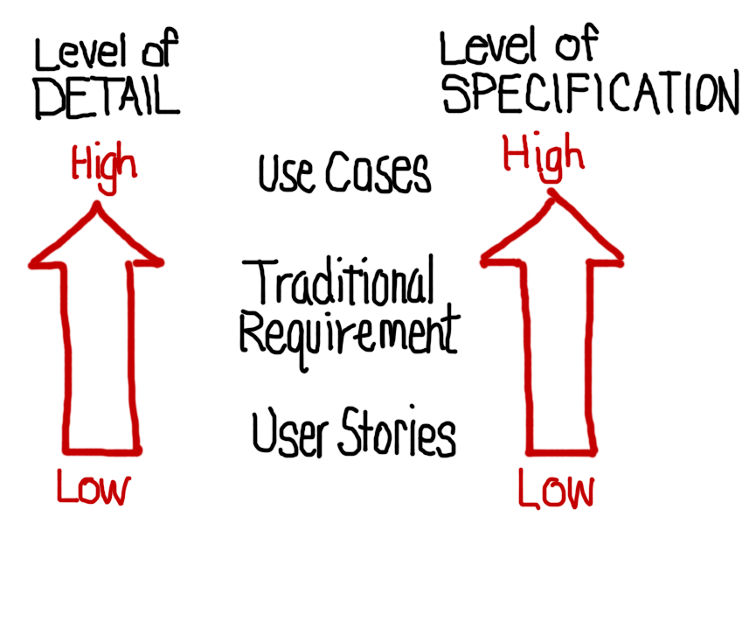
Casos de Uso x Histórias de Usuário
Notes:
...no final das contas, varia muito de empresa para empresa.

Slide 45
Métodos ágeis
...agora sim...vamos aos Métodos Ágeis.
Notes:
Extreme Programming (XP), proposto por Kent Beck, em um livro lançado em 1999 .Uma segunda edição do livro, incluindo uma grande revisão, foi lançada em 2004. Neste capítulo, vamos nos basear nessa edição mais recente.
Scrum, proposto por Jeffrey Sutherland e Ken Schwaber, em um artigo publicado em 1995.
Kanban, cujas origens remontam a um sistema de controle de produção que começou a ser usado nas fábricas da Toyota, ainda na década de 50 (link). Nos últimos 10 anos, Kanban tem sido gradativamente adaptado para uso no desenvolvimento

Slide 46

Software é um esporte em equipe (daí a importância de processos)
Luis André Barroso, brasileiro que é atualmente VP de Engenharia do Google (vídeo ~1.5 min)
https://youtu.be/S7A6SYI_nbc

Slide 47
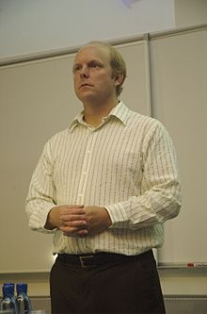


eXtreme Programming - XP
1999
2004
Kent Beck
Notes:
O nome Extreme Programming foi escolhido porque XP propõe um conjunto de práticas de programação inovadoras, principalmente para a época na qual foram propostas, no final da década de 90. Na verdade, XP é um método que dá grande importância a tarefas de programação e produção de código. Essa importância tem que ser entendida no contexto da época, quando havia uma diferença entre analistas e programadores. Analistas eram encarregados de elaborar o projeto em alto nível de um sistema, definindo seus principais componentes, classes e interfaces. Para isso, recomendava-se o uso de uma linguagem de modelagem gráfica, como UML. Concluída a fase de análise e projeto, começava a fase de codificação, que ficava a cargo dos programadores. Assim, na prática, existia uma hierarquia nesses papéis, sendo o papel de analista o de maior prestígio. Métodos ágeis — e, particularmente, XP — acabaram com essa hierarquia e passaram a defender a produção de código com funcionalidades, logo nas primeiras semanas de um projeto.
Mas XP não apenas acabou com a grande fase de projeto e análise, logo no início dos projetos. O método também propôs um novo conjunto de práticas de programação, incluindo programação em pares, testes automatizados, desenvolvimento dirigido por testes (TDD), builds automatizados, integração contínua, etc. A maioria dessas práticas passou a ser largamente adotada pela indústria de software e hoje são praticamente obrigatórias na maioria dos projetos — mesmo naqueles que não usam um método ágil.

Slide 48
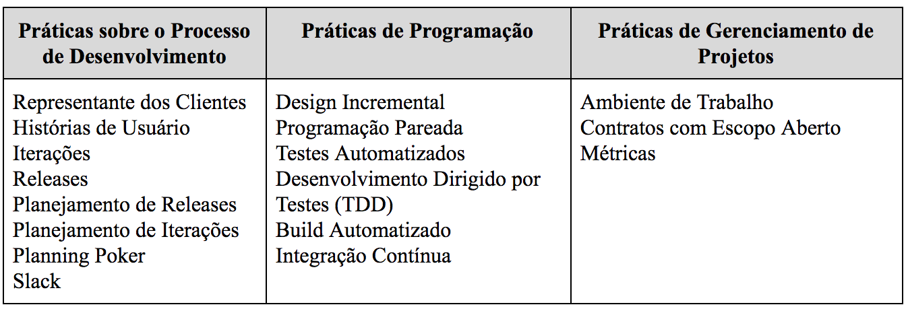
Notes:
Os valores que mencionamos são abstratos e universais. Por outro lado, as práticas que vamos mencionar mais adiante são procedimentos concretos e pragmáticos. Assim, para unir esses dois extremos, XP defende que projetos de software devem seguir um conjunto de princípios

Slide 49

Release
...relembrando:
Release ou lançamento acontece quando um conjunto de iterações são encerradas!

Slide 50
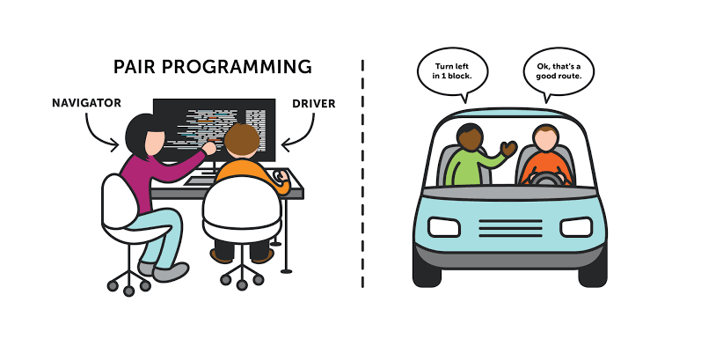
Programação Pareada (Pair Programming)

Slide 51
Estudo com Engenheiros da Microsoft (2008)
Vantagens:
Redução de bugs
Código de melhor qualidade
Disseminação de conhecimento
Aprendizado com os pares
Desvantagem:
Custo

Slide 52
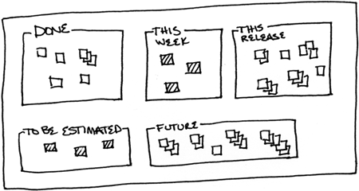
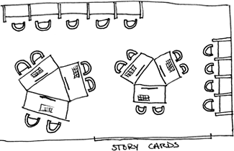
Ambiente de Trabalho
Ambiente de trabalho
Cartazes para "visualizar trabalho"
em andamento

Slide 53
Como começar a utilizar o XP?
Definir a duração de uma iteração.
Definir o número de iterações de uma release.
Um conjunto de histórias, escritas pelo representante dos clientes.
Estimativas para cada história, feitas pelos desenvolvedores.
Definir a velocidade do time, isto é, o número de story points que ele consegue implementar por iteração.

Slide 54

Quando um projeto XP termina?
Quando o representante dos clientes decide que as histórias já implementadas são suficientes e que não há mais nada de relevante que deva ser implementado.
Notes:
Quando um projeto XP termina? Quando o representante dos clientes decide que as histórias já implementadas são suficientes e que não há mais nada de relevante que deva ser implementado.

Slide 55
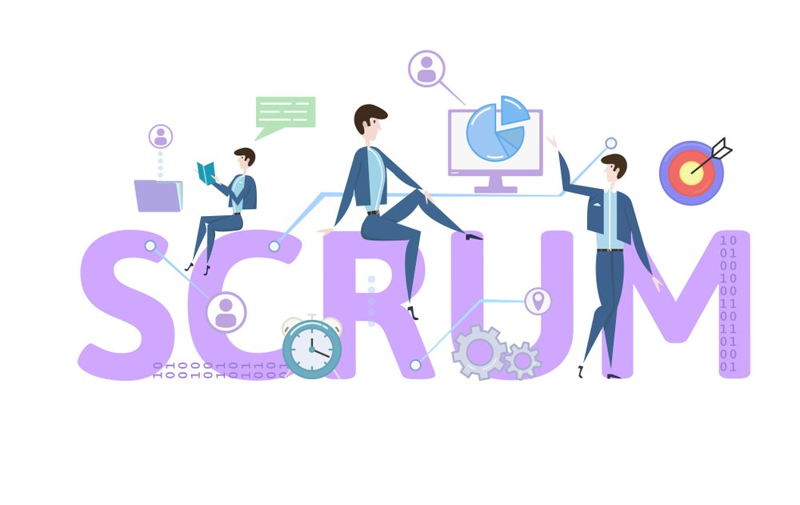

Slide 56
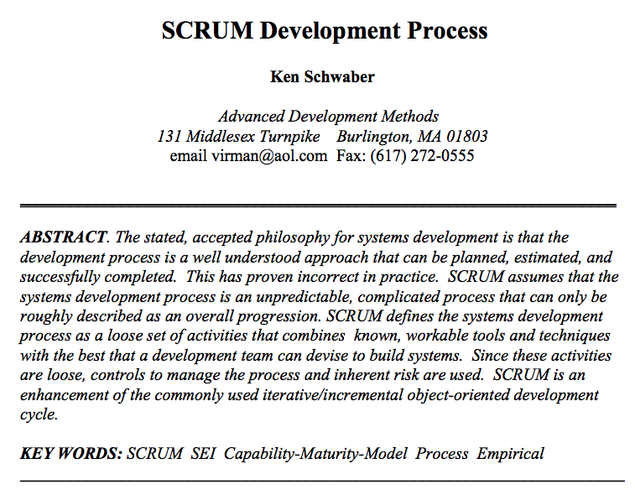
Scrum
Proposto por Jeffrey Sutherland e Ken Schwaber (OOPSLA 1995)

Slide 57


Scrum
Scrum é uma indústria: livros, consultoria, certificações, marketing.

Slide 58
Scrum vs XP
Scrum não é apenas para projetos de software
Logo, não define práticas de programação, como XP
Scrum define um "processo" mais rígido que XP
Eventos, papéis e artefatos bem claros

Slide 59
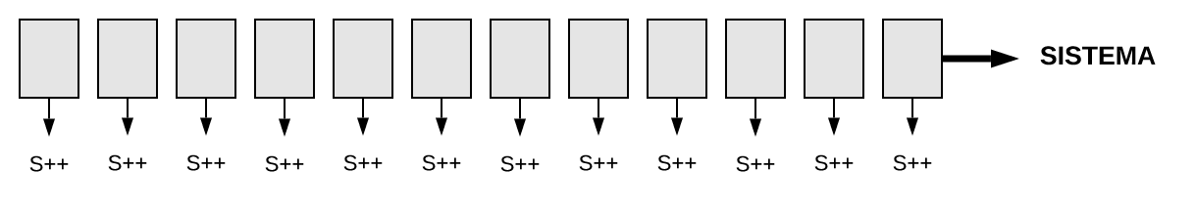
Principal evento: Sprints
Como em qualquer método ágil, desenvolvimento é dividido em sprints (iterações)
Duração de um sprint: até 1 mês, normalmente 15 dias
sprint
Notes:
Desenvolvimento usando um Processo Ágil. A cada iteração (representada pelos retângulos) gera-se um incremento no sistema (S++), que já pode ser validado e testado pelos usuários finais.

Slide 60
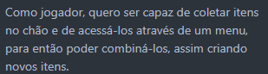
O que se faz em um sprint?
Implementa-se algumas histórias dos usuários
Histórias = funcionalidades (ou features) do sistema
Exemplo: fórum de perguntas e respostas
Bem simples, deve caber em um post-it

Slide 61

Quem escreve as histórias?
Product Owner (PO)
Membro (papel) obrigatório em times Scrum
Especialista no domínio do sistema

Slide 62
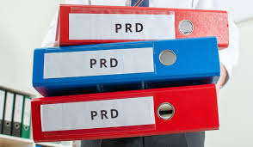
Antes (Waterfall)
Documento de requisitos de produtos (Product Requirements Document )
Stakeholders (Clientes)
Devs
Analista de Requisitos
Linguagem natural
(poderia levar anos para ficar pronto)
Observação: stakeholders são os clientes do sistema e qualquer outra parte interessada ou afetada por ele. Exemplo: departamento jurídico é interessado no módulo de contratos de um sistema.

Slide 63
Hoje (Scrum)
Stakeholders (Clientes)
PO
Devs
Durante sprint, PO explica histórias (requisitos) para devs.
Troca-se documentação formal e escrita por documentação verbal e informal.
Conversas entre PO e Devs é algo extremamente importante.

Slide 64
Funções de um PO
Escrever histórias dos usuários
Explicar histórias para os devs, durante o sprint
Definir "testes de aceitação" de histórias
Priorizar histórias
Manter o backlog do produto

Slide 65
Backlog do Produto
Lista de histórias do usuário, que foram escritas pelo PO
Duas características:
Priorizada: Quando serão feitas e entregues (Sprint – Demo).
Dinâmica: Histórias podem sair e entrar, à medida que o sistema evolui.

Slide 66

Resumindo
Sprint (evento)
PO e Devs (papéis)
Backlog do produto (artefato)
Os Artefatos para Gerenciamento de Projetos são os documentos utilizados para dar suporte ao planejamento e acompanhamento de projetos.
Notes:
Os Artefatos para Gerenciamento de Projetos são os documentos utilizados para dar suporte ao planejamento e acompanhamento de projetos.

Slide 67
Quais histórias vão entrar no próximo sprint?
Essa decisão é tomada no início do sprint.
Em uma reunião chamada de planejamento do sprint.
PO propõe histórias que gostaria de ver implementadas.
Devs decidem se têm velocidade para implementá-las.
O que é velocidade? -> Quantidade de pontos (coisas) que podem ser feitos em um Sprint.

Slide 68
Planejamento do Sprint (Evento)
1a parte da reunião:
Definem-se as histórias do sprint
2a parte da reunião:
Histórias são quebradas em tarefas
Tarefas são alocadas aos devs

Slide 69
Exemplo:
História: Postar Perguntas
Tarefas:
Projetar e testar a interface Web, incluindo layout, CSS templates, etc.
Instalar banco de dados, projetar e criar tabelas.
Implementar a camada de acesso a dados.
Implementar camada de controle, com operações para cadastrar, remover e atualizar perguntas.
Implementar interface Web.

Slide 70
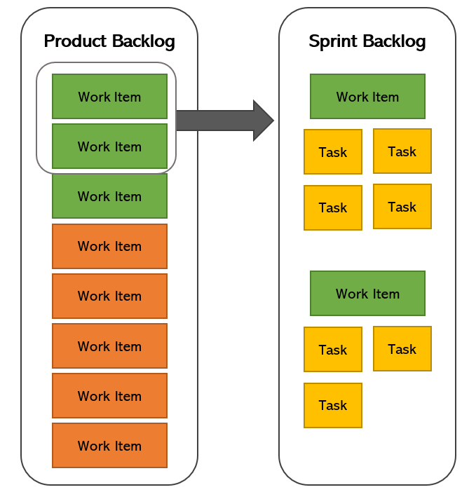
Backlog do Sprint
Lista de tarefas do sprint, com responsáveis e duração estimada.

Slide 71
Sprint está pronto para começar!

Slide 72
Scrum: Conceitos Complementares

Slide 73
Times Scrum
Pequenos, do tamanho de "duas pizzas"
5 a 11 membros
1 PO
3 a 9 desenvolvedores
1 Scrum Master

Slide 74
Scrum Master
Especialista em Scrum do time.
Ajudar o time a seguir Scrum e seus eventos.
Removedor de "impedimentos" não-técnicos.
Exemplo: desenvolvedores não têm máquinas boas.
Não é o chefe do time.
Pode pertencer a mais de um time.

Slide 75
Mais alguns eventos

Slide 76
Reuniões Diárias (daily - standup)
15 minutos de duração; em pé. Cada participante diz:
o que fez ontem.
o que pretende fazer hoje.
e se está tendo alguma dificuldade.
Objetivos:
Melhorar comunicação.
Antecipar problemas.

Slide 77
Sprint termina com dois eventos:
Revisão (demo/review) e Retrospectiva

Slide 78
Revisão do Sprint (demo)
Time mostra o resultado do sprint para PO e stakeholders
Implementação das histórias pode ser:
Aprovada
Aprovada parcialmente
Reprovada
Nos dois últimos casos, história volta para o backlog do produto

Slide 79
Retrospectiva
Último evento do sprint
Time se reúne para decidir o que melhorar
O que deu certo?
Onde precisamos melhorar?
Modelo mental: melhorias constantes
Não é para "lavar a roupa suja"

Slide 80
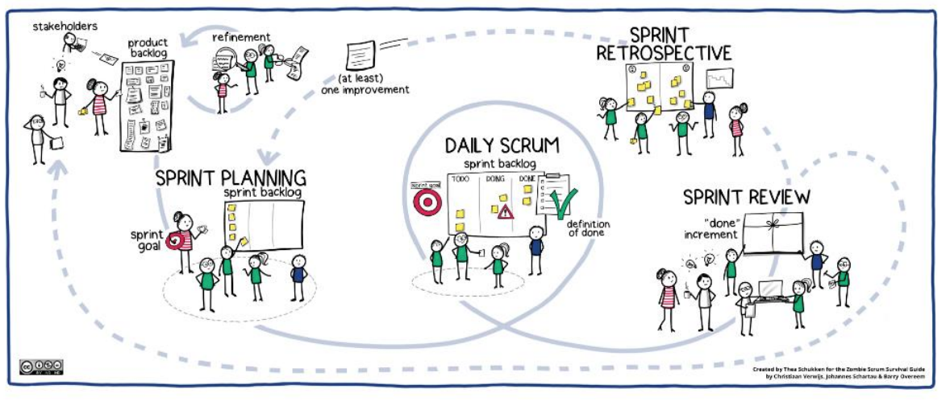
Resumo em 1 slide
Notes:
fonte: https://www.scrum.org/resources/scrum-framework-reduce-risk-and-deliver-value-sooner

Slide 81
Mais alguns conceitos de Scrum

Slide 82
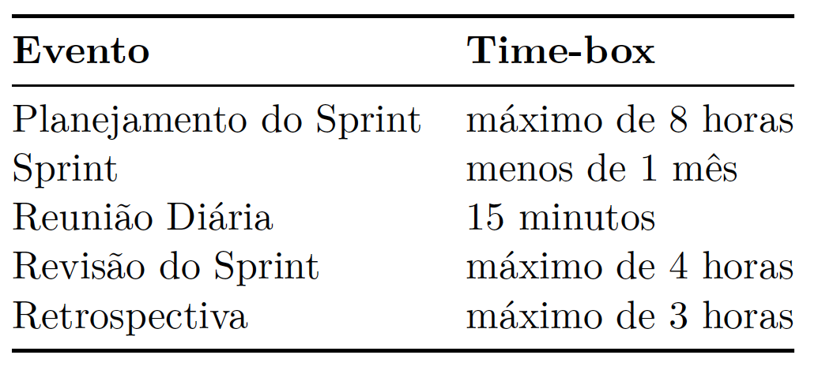
Time-box
Atividades têm uma duração bem definida

Slide 83
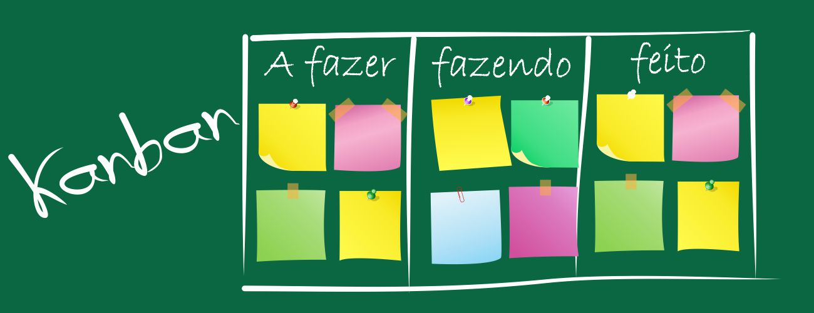

Slide 84
Kanban
Origem na década de 50 no Japão por Taiichi Ohno (Toyota)
Manufatura Lean (TPS)
Manufatura enxuta ou esbelta (Brasil)
Foco na redução de desperdícios (Tempo de espera, excesso de material...)
Produção just-in time (JIT)
Busca precisão da cadeia de produção. Operações de acordo com a demanda.
Notes:
Desperdícios: sobre-produção, tempo de espera, transport, excesso de processamento, inventário, movimento e defeitos
Desperdício é tudo aquilo que não acrescenta nenhum valor ao produto.
Por esta definição são desperdícios: filas de materiais, excesso de material, produção além do programado, o tempo de espera, a movimentação de material, preparações de máquina, processos errados e produção de peças defeituosas (Rossetti et al., 2008).
O problema pode ser a falta ou o excesso de matéria prima/produtos/estoques.

Slide 85
Kanban vs Scrum
Kanban é mais simples
Não existem sprints
Não é obrigatório usar papéis e eventos, incluindo:
Scrum master
Daily Scrum, Retrospectivas, Revisões
etc
Time define os papéis e eventos

Slide 86
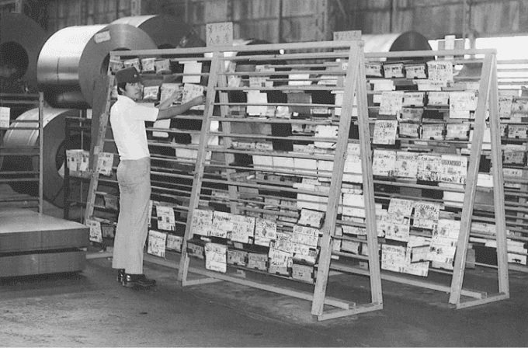
Kanban = "cartão visual"
Notes:
Segundo Oliveira (2005), o sistema kanban pode ser considerado como uma técnica de controle visual para o balanceamento da produção

Slide 87
Kanban
Kanban pode ser considerado uma técnica de controle visual para o balanceamento da produção.
Produz a quantidade certa, no momento certo aquilo que é necessário.
Notes:
Segundo Oliveira (2005), o sistema kanban pode ser considerado como uma técnica de controle visual para o balanceamento da produção
Dessa forma, pode-se dizer que o sistema kanban melhora o planejamento da produção de acordo com os princípios do Just in Time, produzindo na quantidade certa, no momento certo aquilo que é necessário.

Slide 88
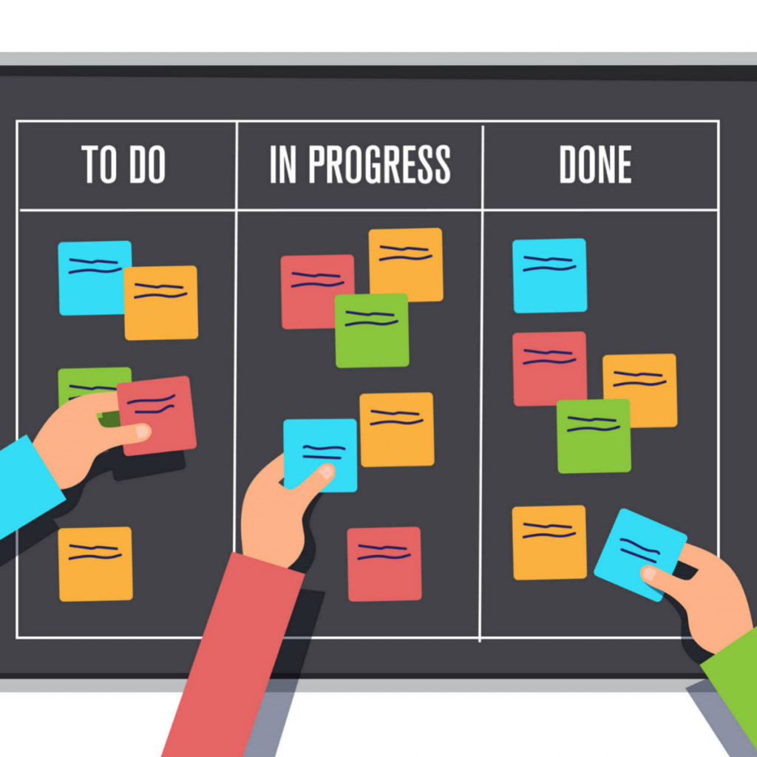
Quadro Kanban
Assegurar que o trabalho seja visualizado;
Fluxo de trabalho padronizado
Bloqueios e dependências sejam imediatamente identificados e resolvidos
Quadro básico tem as etapas:
TO-DO
In Progress
Done
Notes:
É possível bater o olho no quadro e ver como o projeto está fluindo. A atividade de toda equipe pode ser visualmente percebida.
Dar e receber feedback bem rapidamente.
Pode ser um quadro físico ou virtual.
Quadro não é limitado a essas etapas, pode ser estruturado para atender as necessidades do projeto/equipe.

Slide 89
Cartão Kanban
Itens de trabalho
Representar o trabalho no Quadro Kanban
Permite que os membros da equipe acompanhem seu andamento por meio de uma maneira altamente visual
Notes:
É possível bater o olho no quadro e ver como o projeto está fluindo. A atividade de toda equipe pode ser visualmente percebida.
Dar e receber feedback bem rapidamente.
Pode ser um quadro físico ou virtual.
Quadro não é limitado a essas etapas, pode ser estruturado para atender as necessidades do projeto/equipe.

Slide 90
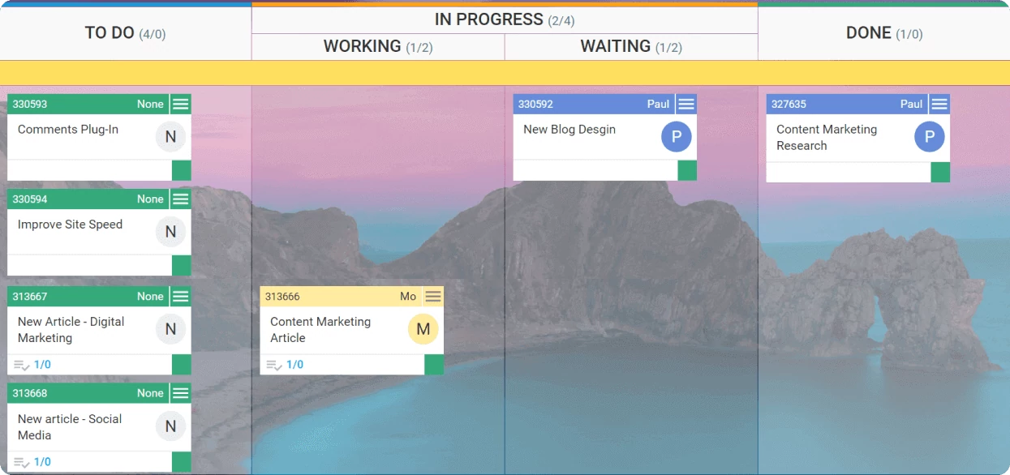
Quadro Kanban
Notes:
É possível bater o olho no quadro e ver como o projeto está fluindo. A atividade de toda equipe pode ser visualmente percebida.
Dar e receber feedback bem rapidamente.
Pode ser um quadro físico ou virtual.

Slide 91
Kanban
Ideia central: sistema pull
Membros "puxam" trabalho:
Escolhem uma tarefa para trabalhar
Concluem tarefa (movem ela para frente no quadro)
Volte para o passo (a)
Notes:
Corrêa et al. (2001), afirmam que o sistema kanban segue a lógica de puxar a produção, produzindo somente o necessário, em quantidades e períodos adequados à demanda dos setores produtivos, consumidores ou de produtos finais
Segundo Slack et al. (2002), o Kanban é um método de operacionalizar o sistema de planejamento e controle puxado da produção. Já Alves (1996), afirma que é uma ferramenta gerencial de controle da produção, com a qual é determinada a fabricação do lote de um setor produtivo com base no consumo do setor subseqüente.

Slide 92
"Grandes" colunas do quadro: Passos
Backlog | Especificação WIP |  | Implementação WIP |  | Revisão de Código WIP |
 | em espec. | especificadas | em implementação | implementadas | em revisão | revisadas
1a sub-coluna:
em andamento
2a sub-coluna:
concluídas
Fluxo de trabalho (tempo)
Notes:
WIP = Work in progress

Slide 93
Backlog | Especificação WIP |  | Implementação WIP |  | Revisão de Código WIP |
🗅 | em espec. | especificadas | em implementação | implementadas | em revisão | revisadas
tempo

Slide 94
Backlog | Especificação WIP |  | Implementação WIP |  | Revisão de Código WIP |
🗅 | em espec. | especificadas | em implementação | implementadas | em revisão | revisadas
Backlog | Especificação WIP |  | Implementação WIP |  | Revisão de Código WIP |
 | em espec. 🗅 | especificadas | em implementação | implementadas | em revisão
tempo

Slide 95
Backlog | Especificação WIP |  | Implementação WIP |  | Revisão de Código WIP |
🗅 | em espec. | especificadas | em implementação | implementadas | em revisão | revisadas
Backlog | Especificação WIP |  | Implementação WIP |  | Revisão de Código WIP |
 | em espec. 🗅 | especificadas | em implementação | implementadas | em revisão
Backlog | Especificação WIP |  | Implementação WIP |  | Revisão de Código WIP |
 | em espec. | especificadas 🗅 🗅 🗅 🗅 | em implementação | implementadas | em revisão | revisadas
tempo

Slide 96
Backlog | Especificação WIP |  | Implementação WIP |  | Revisão de Código WIP |
 | em espec. | especificadas 🗅 🗅 🗅 🗅 | em implementação | implementadas | em revisão | revisadas
Backlog | Especificação WIP |  | Implementação WIP |  | Revisão de Código WIP |
 | em espec. | especificadas 🗅 🗅 🗅 | em implementação 🗅 | implementadas | em revisão | revisadas
Backlog | Especificação WIP |  | Implementação WIP |  | Revisão de Código WIP |
 | em espec. | especificadas 🗅 🗅🗅 | em implementação | implementadas 🗅 | em revisão
tempo

Slide 97
Exemplo 2

Slide 98
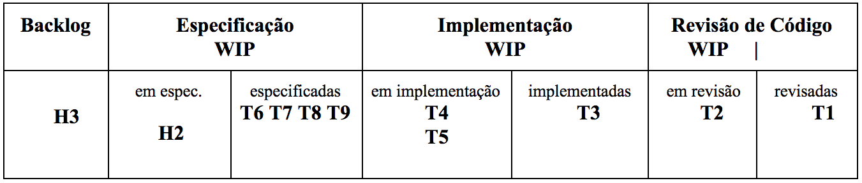
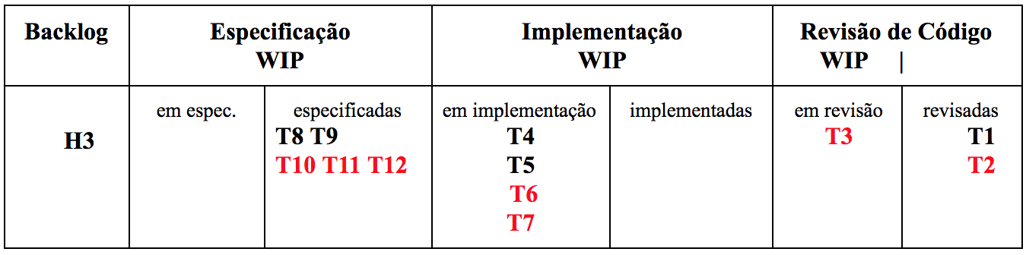
Ontem no final do dia
Hoje no final do dia:

Slide 99
Kanban: Limites WIP

Slide 100
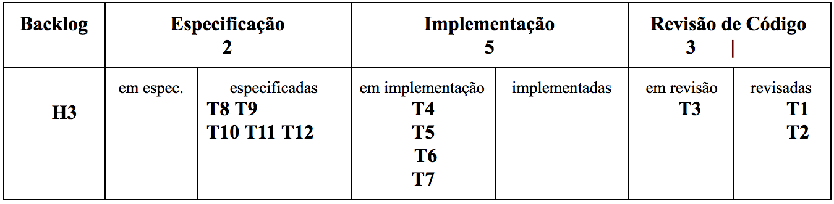
Limites WIP (Work in Progress)

Slide 101
Limites WIP (Work in Progress)
Número máximo de tarefas em um passo
Contando: tarefas em andamento e concluídas
4
0

Slide 102
Objetivos dos Limites WIP
Criar um fluxo de trabalho sustentável
Evitar que o time fique sobrecarregado de trabalho
WIP = "acordo" entre o time e a organização
Capacidade de trabalho de um time
Evitar que o trabalho fique concentrado em um passo.

Slide 103
Exemplo de violação de WIP
Backlog | Especificação (2) |  | Implementação (5) |  | Validação (3)
 |  |  | X X X | X X X
Esse quadro não é válido
Existem 6 tarefas em Implementação
Mas o WIP desse passo é 5

Slide 104
Mais um exemplo: Implementação no limite
Backlog | Especificação (2) |  | Implementação (5) |  | Revisão (3)
 |  |  | X X | X X X
Talvez seja o momento de revisar algumas tarefas

Slide 105
WIP do Passo de Especificação
Número de histórias em especificação + número de grupos de tarefas especificadas (linhas do quadro)
Tarefas na mesma linha = resultantes da mesma história
0
+1
+1

Slide 106
WIP de Revisão de Código
Conta apenas tarefas na primeira coluna (em revisão)
1
Não contam para
fins de WIP

Slide 107
Comentários Finais sobre Kanban
Kanban é mais simples do que Scrum
Kanban é mais adequado para times mais maduros
Talvez: começar com Scrum e depois migrar para Kanban
Kanban não prescreve papéis ou práticas específicas.
Kanban oferece uma série de princípios que buscam melhorar o desempenho e reduzir desperdício.

Slide 108




Ferramentas Kanban
GitHub Organizations
KanbanFlow (Possui plano gratuito)
Kanbanize
Trello

Slide 109
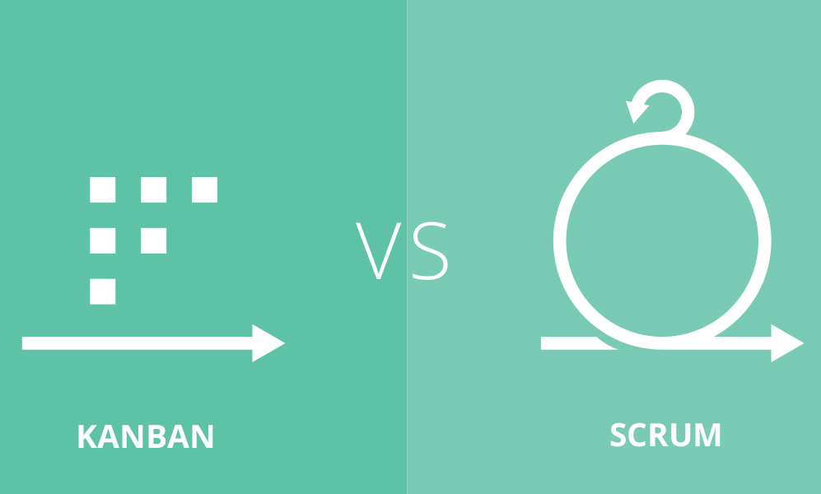
Kanban x Scrum
Diferenças e semelhanças
Vantagens
Desvantagens
Qual situação devo usar cada processo?

Slide 110
Kanban x Scrum
As duas técnicas utilizam:
O sistema Pull
Limites de WIP
Quebra de tarefas grandes em tarefas menores
Iteratividade e entrega contínua.

Slide 111
Kanban x Scrum
Quadros
O quadro Kanban possui o Limite de WIP como parte fundamental. Não é reiniciado, atividades vão sendo coladas a medida que surge a necessidade.
O quadro Scrum não possui o Limite de WIP. É reiniciado a cada sprint.

Slide 112
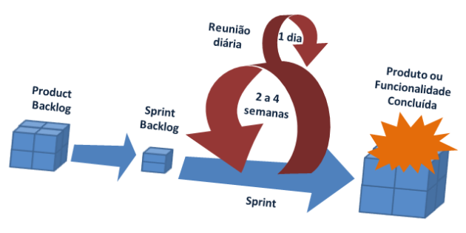
Kanban x Scrum
Técnica
Scrum
Ideal para projetos que querem andar rapidamente mas precisam de um certo planejamento.
Objetivos fixos a cada sprint ou entrega
Ideal para projetos menos maduros.
Funções bem definidas.
Kanban
Ambiente altamente dinâmico e muitas tarefas com prioridades que mudam.
Ideal para times/projetos mais maduros.

Slide 113
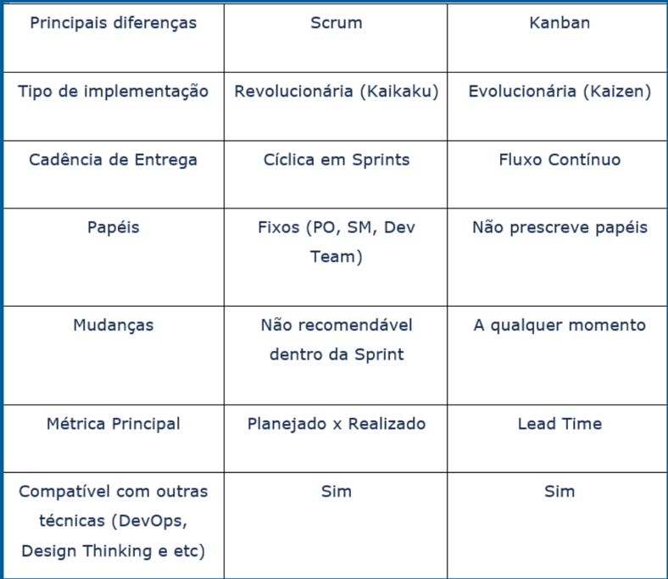

Slide 114
Kanban x Scrum
...lembre-se: não existe processo bala-de-prata
O importante é utilizar o que funciona melhor para a organização e os clientes.
Pode-se combinar as duas técnias: Scrumban

Slide 115
Outros Métodos Ágeis
OKR (Objectives and Key results)
Agile Scaled
DAD (Disciplined Agiled Delivery)
SAFe (Scaled Agile Framework)
Design Thinking (HCD - Human Centered Design)
Fluxo Unificado
EVM

Slide 116
Quando não usar métodos ágeis?

Slide 117
Quando não vale a pena usar métodos ágeis
Condições do mercado são estáveis e previsíveis.
Requisitos são claros no início do projeto e irão permanecer estáveis.
Clientes não estão disponíveis para colaboração frequente.
Sistema semelhante já foi feito antes; logo, já se conhece a solução.
Problemas podem ser resolvidos sequencialmente.
Clientes não conseguem testar partes do produto, antes de completo.
Mudanças no final do projeto são caras ou impossíveis.
Impacto de mudanças provisórias pode ser catastrófico.
Fonte: Embracing Agile. Rigby, Sutherland & Takeuchi. Harvard Business Review, 2016

Slide 118
Outros Processos (não ágeis)

Slide 119
Transição de Waterfall para Ágil
Antes da disseminação dos princípios ágeis, alguns métodos iterativos ou evolucionários foram propostos
Transição Waterfall (~1970) e Ágil (~2000) foi gradativa
Exemplos:
Espiral (1986)
Rational Unified Process (RUP) (2003)

Slide 120
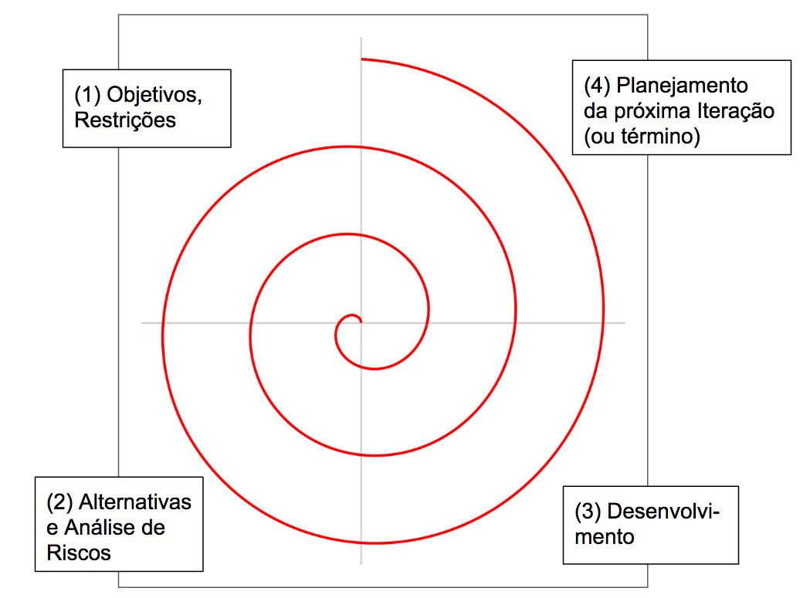
Modelo em Espiral
Proposto por Barry Boehm
Iterações: 6 a 24 meses (logo, mais que em XP ou Scrum)

Slide 121
Rational Unified Process (RUP)
Proposto pela Rational, que depois comprada pela IBM
Duas características principais:
Diagramas UML
Ferramentas CASE

Slide 122
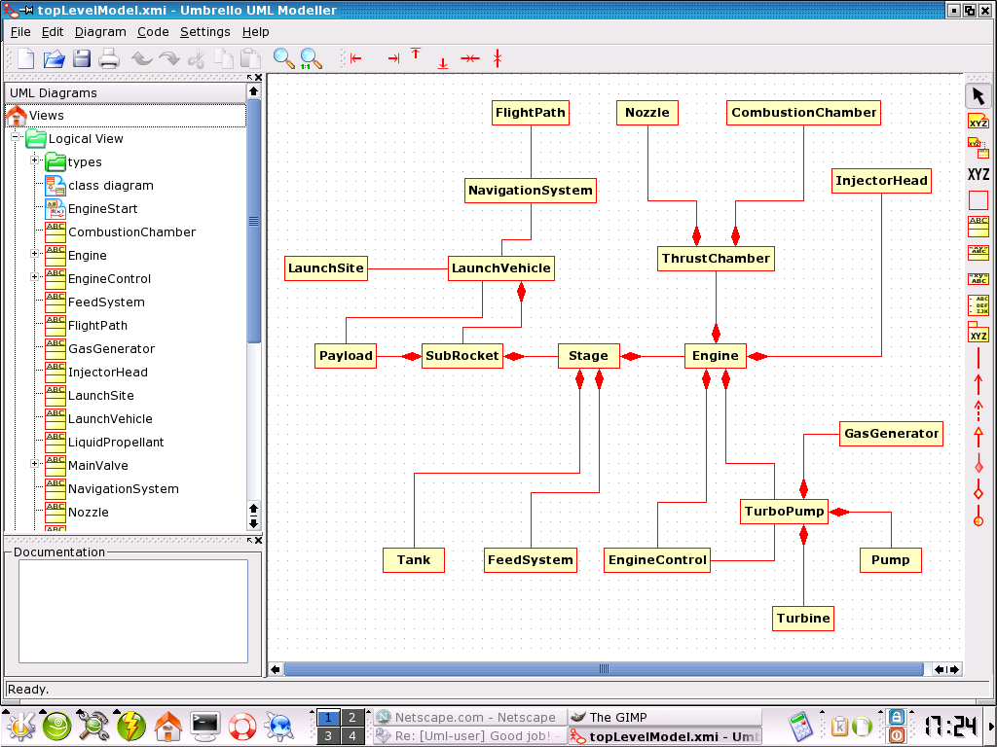
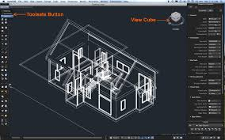
CASE (Computer-Aided Software Engineering)
Nome vem de sistemas de CAD (usados em engenharia tradicional)

Slide 123
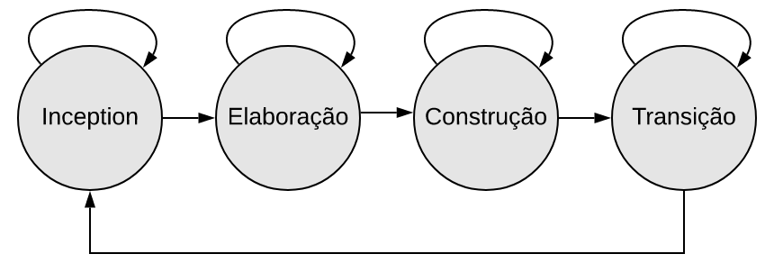
Fases do RUP
Inception: análise de viabilidade
Elaboração: requisitos + arquitetura
Construção: projeto de baixo nível + implementação
Transição: implantação (deployment)

Slide 124

Referências
Copyleft: por Alfredo Goldman, IME-USP, adaptado por Christopher Lima, Inatel.
Notes:
124

